Slide 1
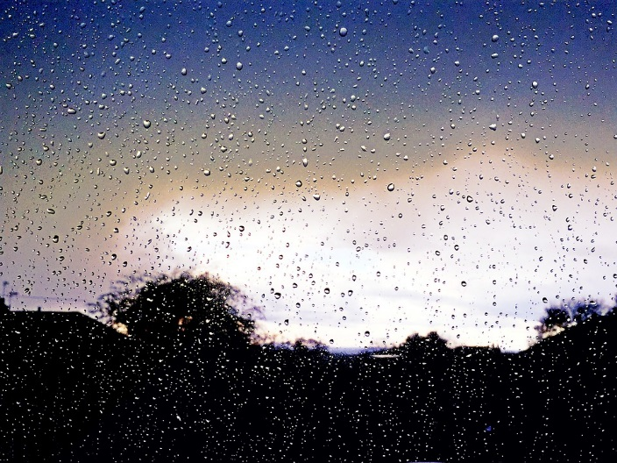
Chuva caindo no Telhado
Apresentando
Norma Aparecida Silveira Moraes
Divulgação
NORMA NATUREZA SLIDES
www.sergrasan.com

Slide 2

Cai chuvinha tão boa
Molha a terra agora
Esperamos que molhas
A terra nesta hora

Slide 3
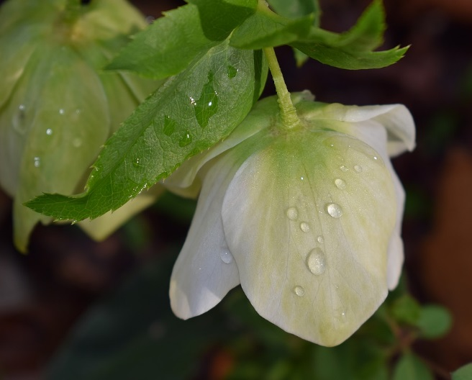
Já foi lançado as sementes
A terra já foi bem arada
Tudo brota naturalmente
A terra já está molhada

Slide 4

Escuto a chuva no telhado
É música para meus ouvidos
Cai no chão, tão esperado
Faz jardim ficar florido

Slide 5

Suas gostas tão espalhadas
Transparentes e brilhantes
Cada gota é misturada
Como um diamante brilhante

Slide 6
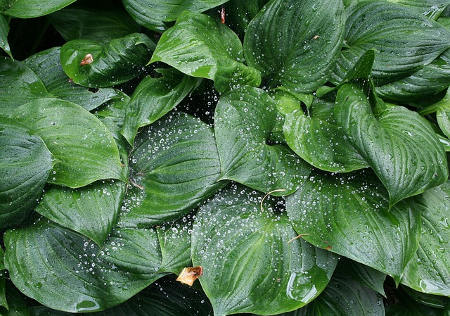
A chuva lava a alma
Em intensa purificação
Limpa tudo, com calma
Regando e fertilizando o chão

Slide 7

Cai gotinhas tão preciosas
Deus manda do alto o pão
Cai chuva tão generosa
Na medida certa é comunhão

Slide 8
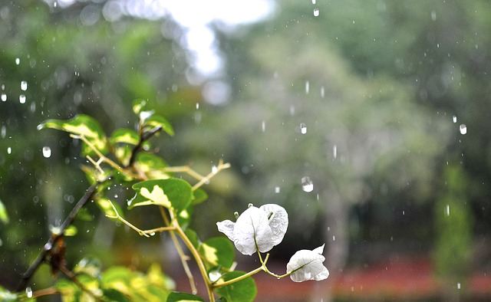
Cai chuva tão refrescante
Puríssima é o alimento
Cai chuva de diamante
Cada gota é suprimento

Slide 9
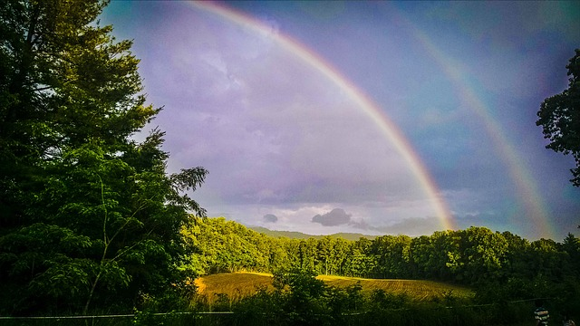
Faz brotar a nascente
Faz os rios circundar
Faz tudo ficar diferente
Faz a vida brilhar, verdejar

Slide 10
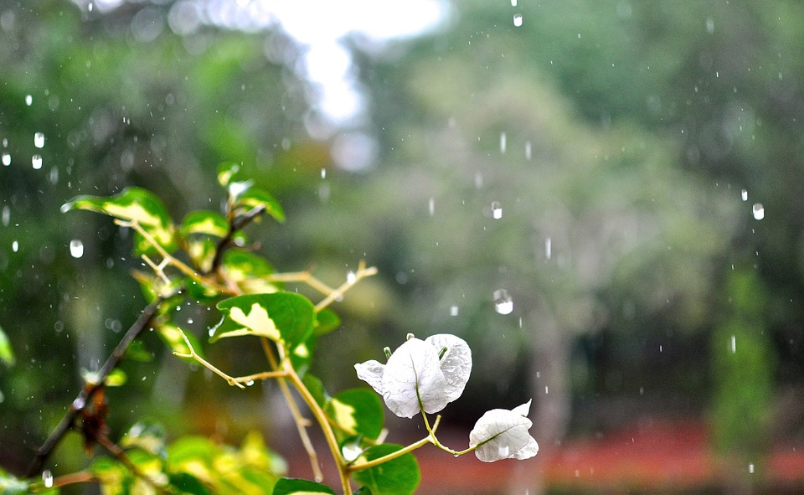
Como Deus é maravilhoso
Nada é por acaso, é viver
Deus Pai tão poderoso
A Vós podemos agradecer

Slide 11
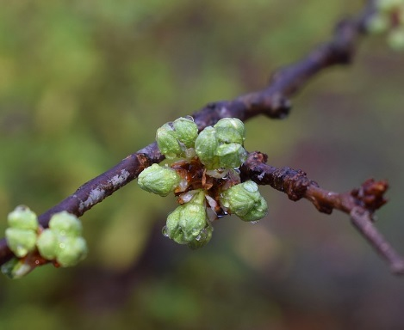
A ti podemos recorrer
Pois vem sempre acudir
Vós sabeis de tudo, é só crer
Na vida saber refletir

Slide 12

Criaste formosa natureza
Com tudo tão perfeito
É a sabedoria e a justeza
Chuva, celeiro, vida o feito

Slide 13
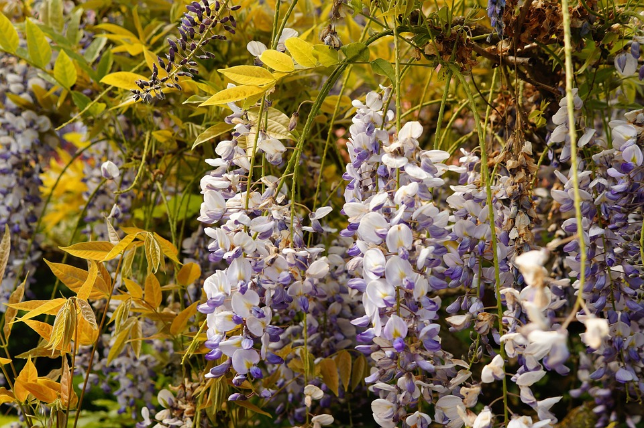
Se o homem soubesse
Fazer tudo com sustentabilidade
Se fazer certo sempre pudesse
Teríamos sempre estabilidade

Slide 14

Créditos
Cai chuva no telhado
Poesia e formatação de slides
Norma Aparecida Silveira de Moraes
Imagens: Site Pixabay
Música: E o tempo levou
Divulgação
www.normasilveirampaes.recantodasletras.combr
Norma Natureza Slides
www.sergrasan.com

